Slide 1


Chào mừng quí thầy cô và các em đến với
Môn: Lịch sử và Địa lí 7

Slide 2

KHỞI ĐỘNG

Slide 3
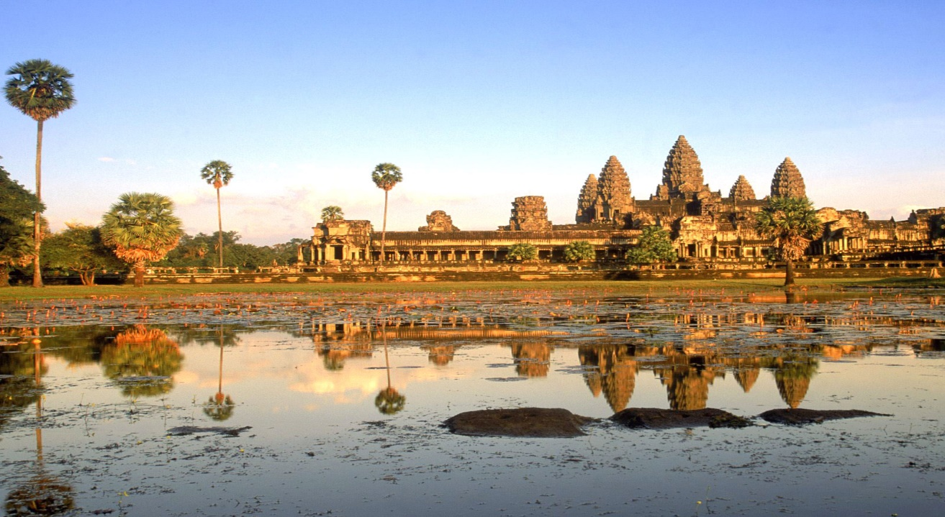
Hình ảnh này khiến em liên tưởng đến quốc gia nào ở Đông Nam Á?

Slide 4
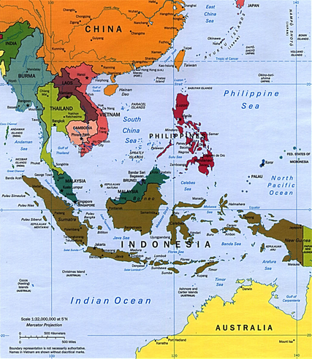
Xác định Vị trí của Vương quốc
Cam-pu-chia trên lược đồ?

Slide 5
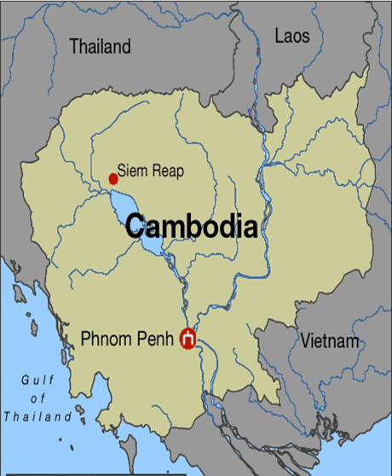

Slide 6
Bài 12. VƯƠNG QUỐC CAM – PU - CHIA

Slide 7



Bài 12 VƯƠNG QUỐC CAM – PU - CHIA
1
Quá trình hình thành và phát triển của Vương quốc Cam-pu-chia
NỘI
DUNG
CHÍNH
Vương quốc Cam – pu – chia thời Ăng-co
2
Văn hóa của Vương quốc Cam – pu – chia
3

Slide 8
Bài 12. VƯƠNG QUỐC CAM – PU - CHIA
1. Quá trình hình thành và phát triển của Vương quốc Cam-pu-chia
Dựa vào sơ đồ 12.1 và thông tin trong bài, em hãy tóm tắt lại quá trình hình thành và phát triển của Vương quốc Cam-pu-chia bằng sơ đồ trục thời gian?

Slide 9
Thời Ăng-co
Thời sơ kì
VI
IX
X
XIII
XV
Mở đầu thời kì Ăng-co
Khôi phục và phát triển
phát triển
Suy thoái
Năm 802 vua Giay-a-vác-man II thống nhất lãnh thổ, đổi tên nước là Cam-pu-chia, mở ra thời kỳ phát triển rực rỡ kéo dài từ thế kỉ IX-XV
Đến thế kỉ XV, do sự tranh giành quyền lực, phe phái và sự tấn công của người Thái vương quốc Cam-pu-chia suy yếu-> Đến khi thực dân Pháp xâm lược
Thời hậu Ăng-co
XV
XIX
Thế kỉ
Dời đô: thời kì Ăng-co kết thúc

Slide 10
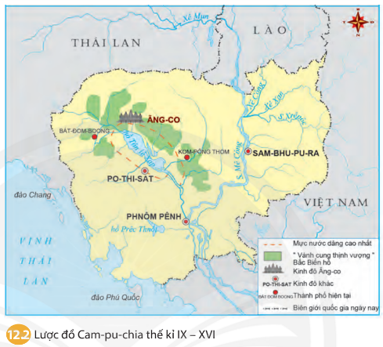
Bài 12. VƯƠNG QUỐC CAM – PU - CHIA
Đất nước được thống nhất và ổn định
Ra sức củng cố quyền lực
Quan tâm đời sống nhân dân
2. Vương quốc Cam-pu-chia thời Ăng-co
Chính trị
Kinh tế
Đối ngoại

Slide 11
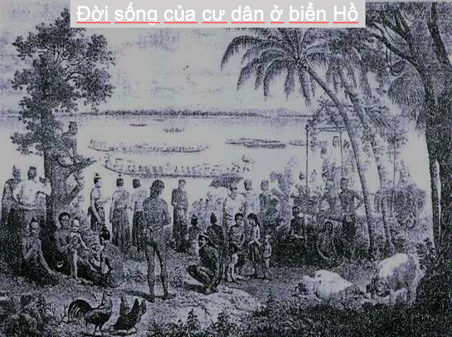
Bài 8. VƯƠNG QUỐC CAM – PU - CHIA
2. Sự phát triển của Vương quốc Cam-pu-chia thời Ăng co
- Kinh tế Vương quốc Cam-pu-chia thời Ăng-co phát triển như thế nào?
Kinh tế
- Phát triển đa dạng: đánh bắt thủy sản, săn bắt, khai thác lâm sản, canh tác lúa nước, làm nghề thủ công. Đặc biệt là thương mại, buôn bán với Trung Quốc và các quốc gia láng giềng.

Slide 12
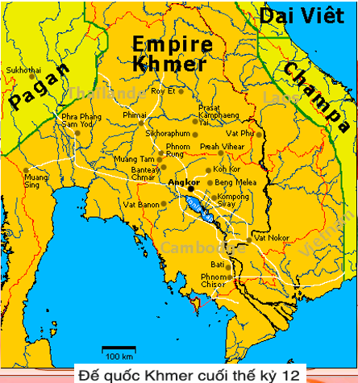
Bài 8. VƯƠNG QUỐC CAM – PU - CHIA
2. Sự phát triển của Vương quốc Cam-pu-chia thời Ăng-co
Chính sách đối ngoại Vương quốc Cam-pu-chia thời Ăng-co?
Đối ngoại
- Tiến hành chiến tranh, mở rộng ảnh hưởng tới các khu vực thuộc lãnh thổ Lào và Thái Lan ngày nay, trở thành một thế lực hùng mạnh ở khu vực Đông Nam Á.

Slide 13
Bài 8. VƯƠNG QUỐC CAM – PU - CHIA
2. Sự phát triển của Vương quốc Cam-pu-chia thời Ăng-co
Chính trị
Kinh tế
Đối ngoại
Qua nội dung trên, em có nhận xét gì về sự phát triển của Vương quốc Cam-pu-chia thời kì Ăng-co?
Thời kì Ăng-co là thời kì phát triển thịnh đạt nhất của Vương quốc Cam-pu-chia. Dưới thời kì này, Vương quốc Cam-pu-chia trở thành một trong những quốc gia hùng mạnh ở Đông Nam Á.

Slide 14
Bài 8. VƯƠNG QUỐC CAM – PU - CHIA
2. Sự phát triển của vương quốc Cam -pu -chia thời Ăng -co
Chính trị. Đất nước thống nhất ổn định. Đời sống nhân dân được
chăm lo.
- Kinh tế phát triển đa dạng: nông nghiệp, đánh bắt cá, khai thác lâm thổ sản
- Đối ngoại: chiến tranh mở rộng lãnh thổ sang Thái Lan, Lào, Chăm-pa.
Thời kì thịnh đạt nhất và hùng mạnh ở Đông Nam Á.

Slide 15
Bài 12. VƯƠNG QUỐC CAM – PU - CHIA
3.Văn hóa của vương quốc Cam –pu- chia
THẢO LUẬN NHÓM (3 phút)
Lĩnh vực | Thành tựu
Tôn giáo
Chữ viết
Văn học
Kiến trúc – Điêu khắc

Slide 16
Bài 12. VƯƠNG QUỐC CAM – PU - CHIA
3.Văn hóa của vương quốc Cam –pu- chia
Lĩnh vực | Thành tựu
Chữ viết
Văn học
Kiến trúc Điêu khắc
Tôn giáo
Chữ Phạn – Chữ Khơ me.
Truyện thần thoại, truyện cười, truyện thơ...
Khu đền Ăng co Vát, Ăng co Thom
Tôn giáo: Đạo Hin – Đu, đạo Phật.

Slide 17
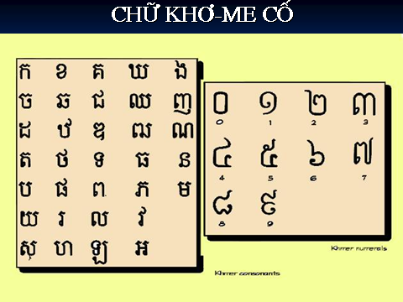
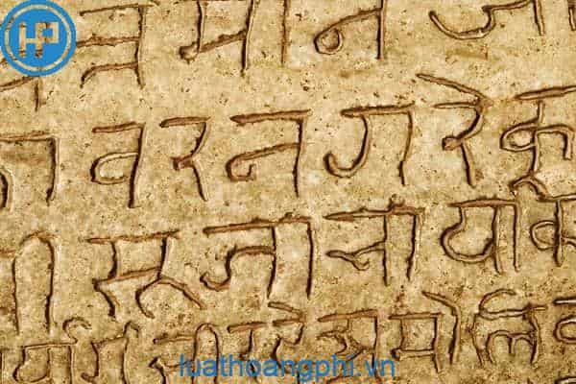
Chữ Phạn
Chữ Khơ-me

Slide 18
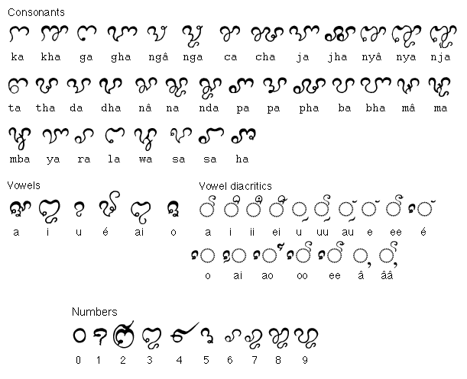
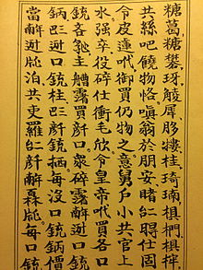
Chữ Nôm
Chữ Chăm

Slide 19
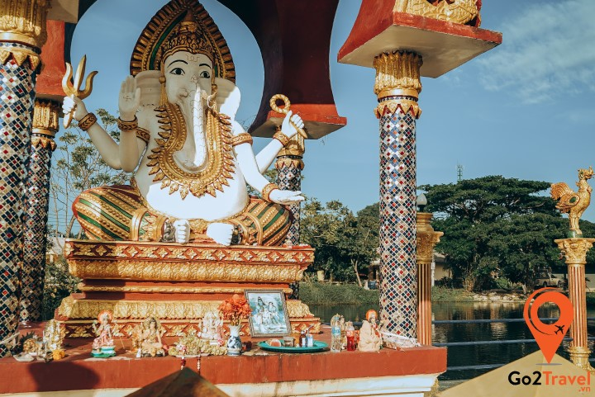
Hindu giáo là một trong những tôn giáo có mặt ở Cam-pu-chia

Slide 20
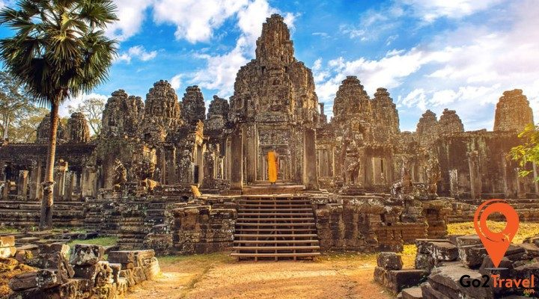
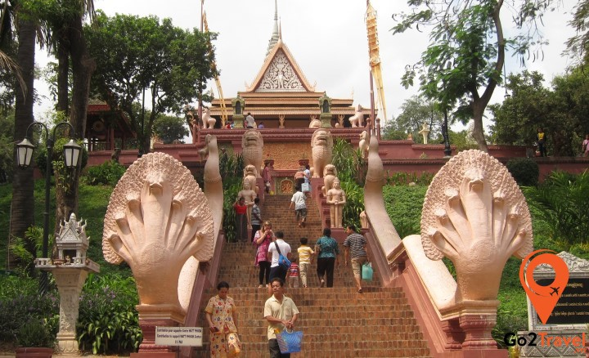
97% dân số Campuchia theo Phật giáo Nguyên thủy

Slide 21
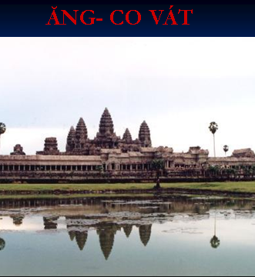
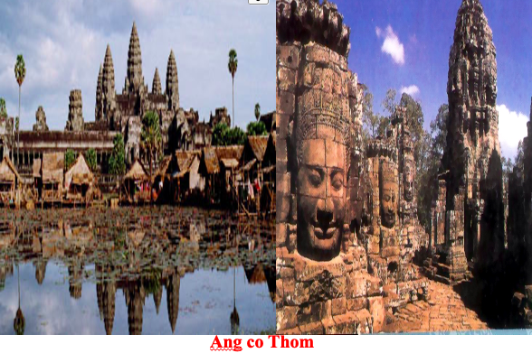

Slide 22
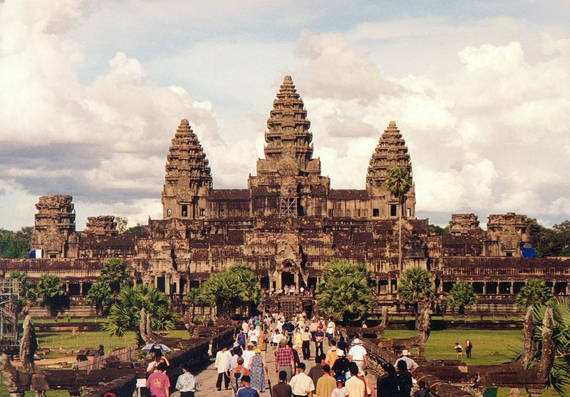
Du khách đến thăm ăng co vát

Slide 23
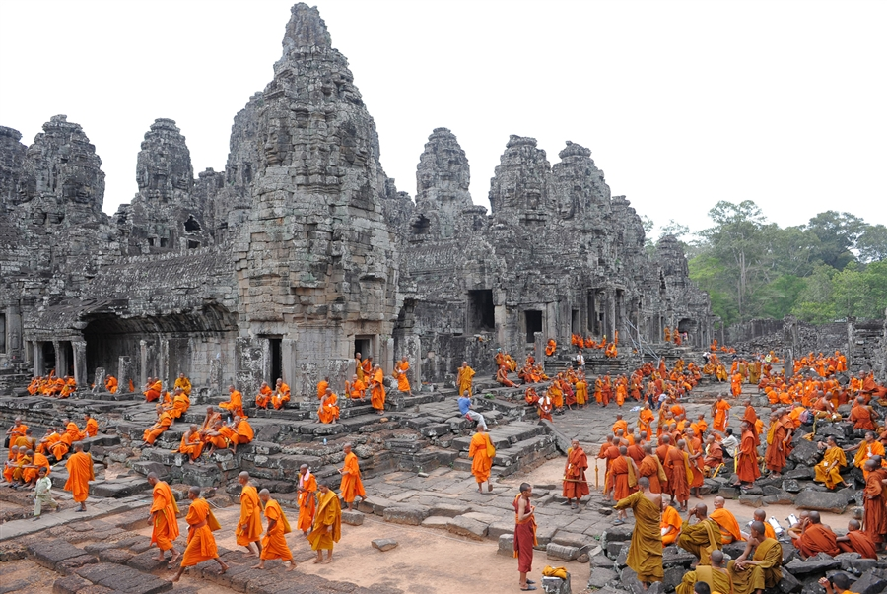

Slide 24
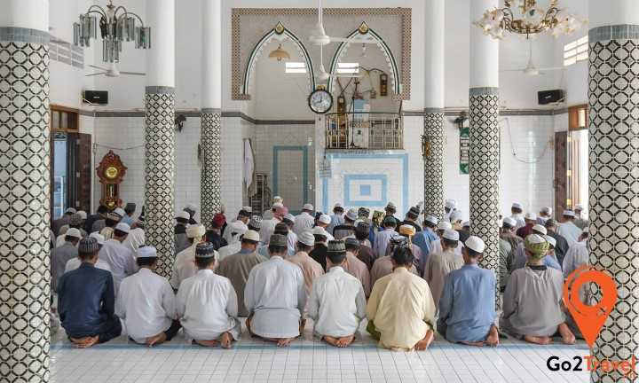
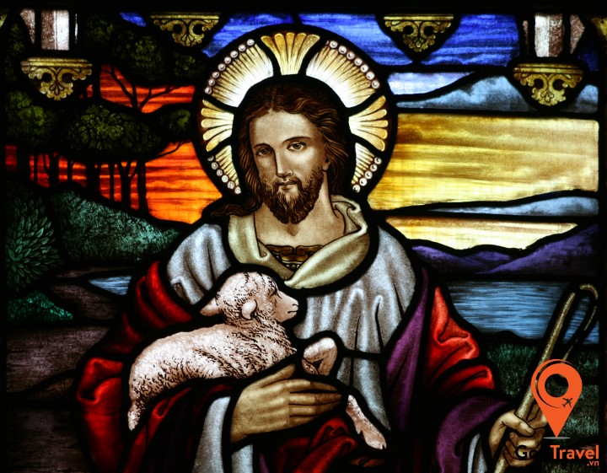
Hồi giáo là tôn giáo của đa số người Chăm và người Malay ở Campuchia
Kitô hữu chiếm 2-3% dân số Campuchia

Slide 25
Bài 8. VƯƠNG QUỐC CAM – PU - CHIA
3.Văn hóa của vương quốc Cam –pu- chia
- Chữ viết: chữ Phạn, chữ khơ-me
- Văn học: truyện thần thoai, truyện cười, truyên thơ..
- Kiến trúc-điêu khắc: Ăng-co Wat và Ăng-co Thom…
- Tôn giáo: Khoảng đầu thế kỉ XIII, đạo Phật du nhập vào Cam-pu-chia, thay thế dần Hin-đu giáo và chiếm ưu thế trong xã hội.

Slide 26
LUYỆN TẬP
Vẽ sơ đồ tư duy về sự phát triển của Vương quốc Cam-pu-chia thời Ăng-co?

Slide 27
Vẽ trục thời gian thể hiện sự phát triển của vương quốc Cam-pu-chia?
TK VI
TK IX
TK XIII
TK XV
Hình thành Vương quốc
Thời kì Ăng-co
(Thịnh vượng)
Thời kì bắt đầu
suy yếu

Slide 28
Đời sống nhân dân được cải thiện
Đất nước thống nhất, ổn định
Chính trị
THỜI KÌ ĂNG-CO
Quân sự, đối ngoại
Nông nghiệp trồng lúa, đánh bắt cá
Kinh tế
Quân sự hùng mạnh
Chiến tranh mở rộng lãnh thổ
Các nghề thủ công
Thương mại: buôn bán phát triển

Slide 29
VẬN DỤNG

Slide 30
Hãy đóng vai một hướng dẫn viên du lịch và giới thiệu về một di sản văn hóa tiêu biểu của Cam-pu-chia mà em ấn tượng nhất?.
Gợi ý những nội dung quan trọng khi giới thiệu:
- Tên di sản đó
- Nét đặc sắc của di sản
- Vì sao em ấn tượng về di sản đó?
- Những giá trị của di sản đó

Slide 31
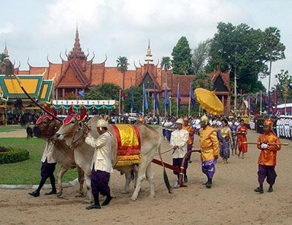
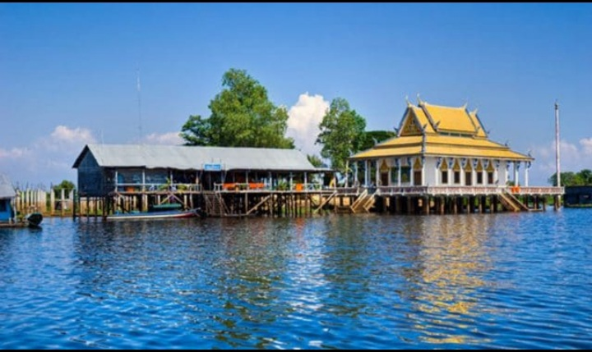
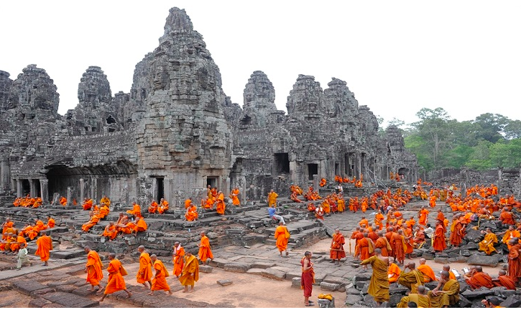

Slide 32
HƯỚNG DẪN VỀ NHÀ
- Học bài, trả lời câu hỏi cuối bài.
- Chuẩn bị tiết sau ôn tập kt giữa kì I

Slide 33
KÍNH CHÀO QUÍ THẦY
CÔ VÀ CÁC EM HỌC SINH

